Slide 1
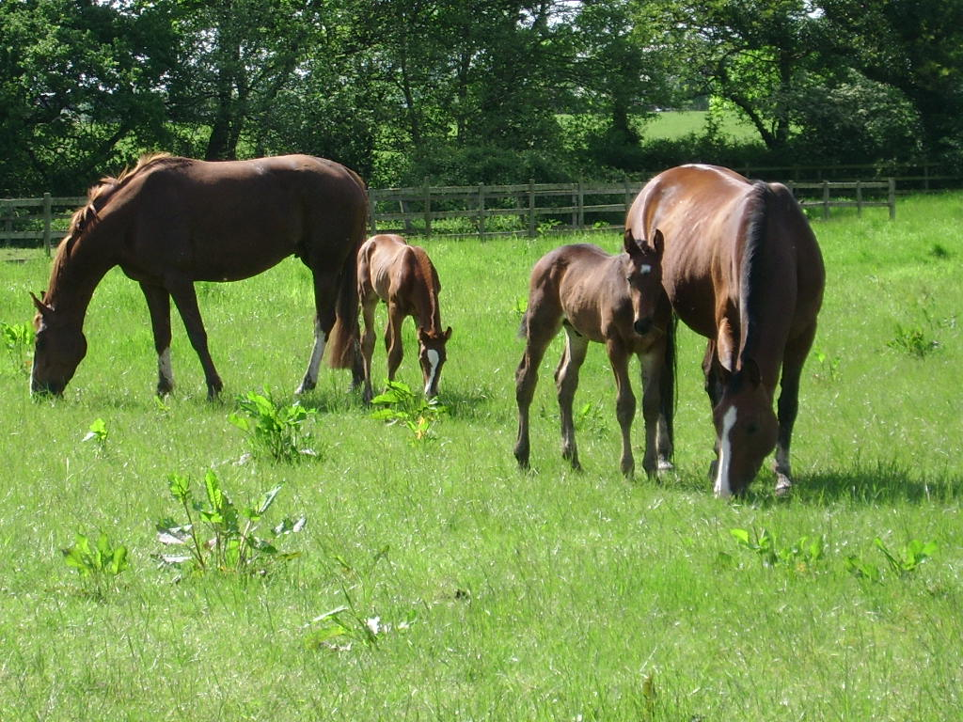
Воспроизводство лошадей
1. Биологические особенности размножения лошадей.
2. Способы случки кобыл.
3. Подготовка и проведение выжеребки.
4. Жеребость и выжеребка.

Slide 2
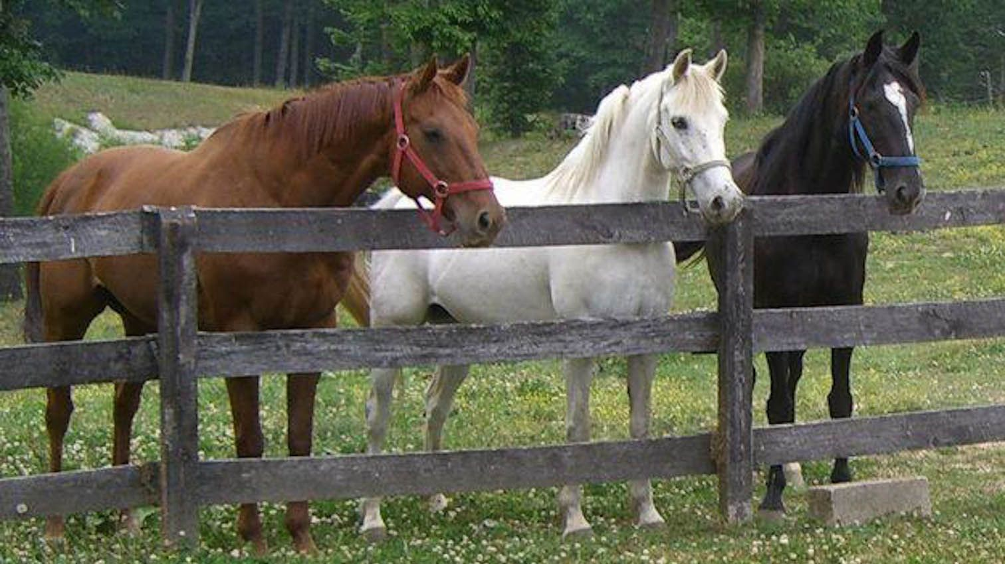
1. Биологические особенности размножения лошадей.
Половая зре­лость у лошадей наступает в возрасте от 1 до 2 лет,
хозяйствен­ная –
у кобыл в возрасте 3-4 лет,
у жеребцов тяжеловозных по­род - в 3-4,
у верховых и рысистых пород - в 4-5 лет.

Slide 3
*Половая охота в среднем продолжается 5-7 дней с колебания­ми от 1 до 12 дней и более.
*Овуляция обычно происходит за 24-36 ч до окончания охоты.
*Метаэструс продолжается 15-16 дней.
*Продолжительность полового цикла в среднем состав­ляет 20-23 дня.

Slide 4
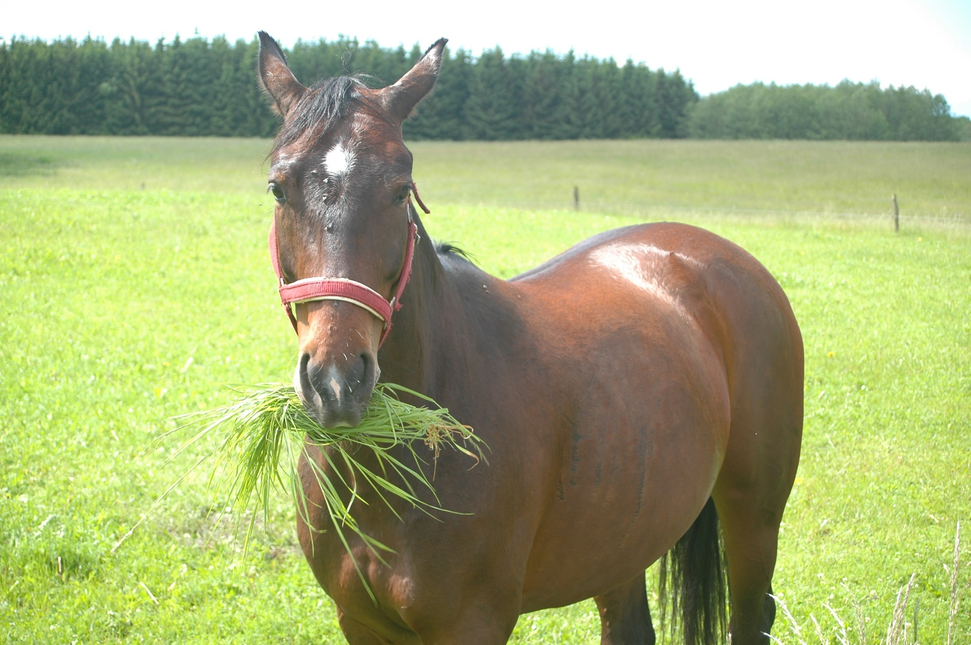
Средняя продолжительность жеребости составляет 11 мес.

Slide 5
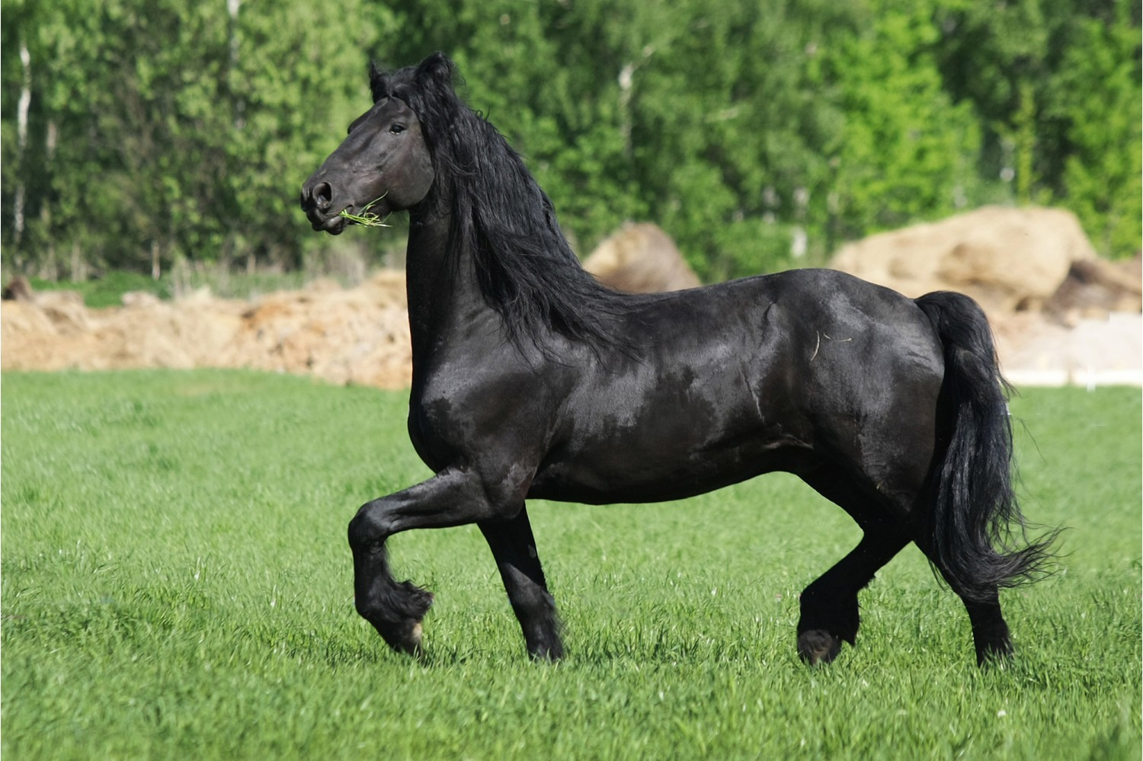
Воспроизводительные способности жеребцов зависят от
состо­яния их здоровья,
половой потенции и активности,
от качества спермы.

Slide 6
2. Способы случки кобыл.
В коне­водстве практикуют случку кобыл
ручную,
варковую,
косячную случку
ис­кусственное осеменение кобыл.

Slide 7
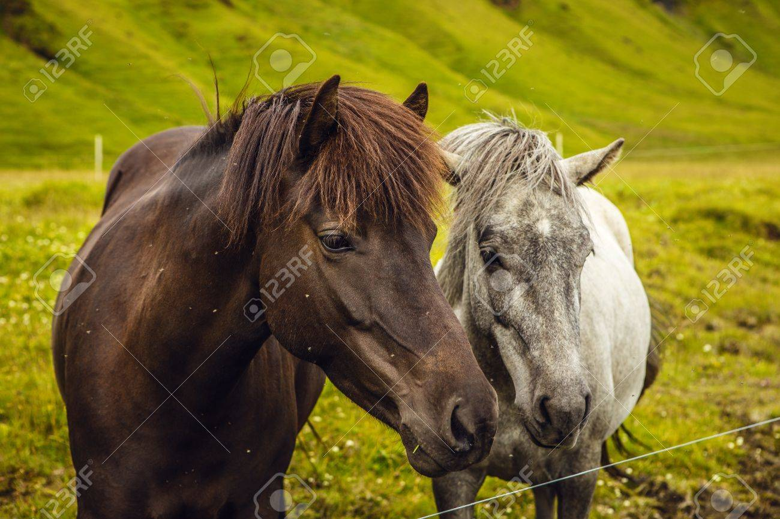
Ручную случку обычно используют в хозяйствах при конюшенном содержании лошадей.

Slide 8
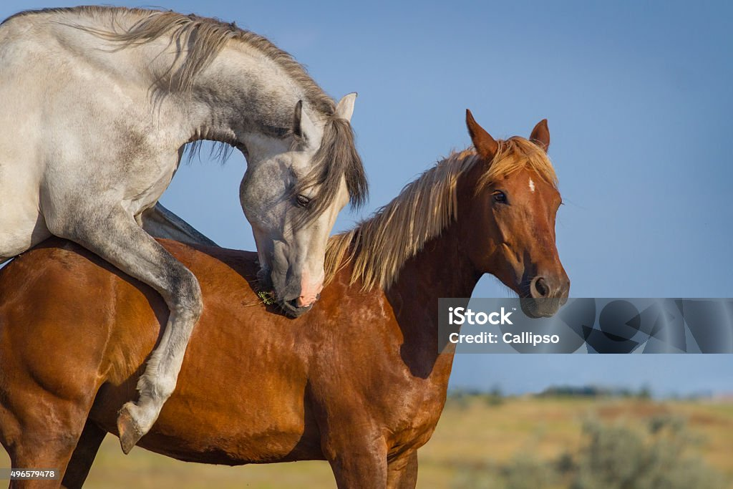
Варковую случку применяют для покрытия неоповоженных ко­был высококровными жеребцами.

Slide 9
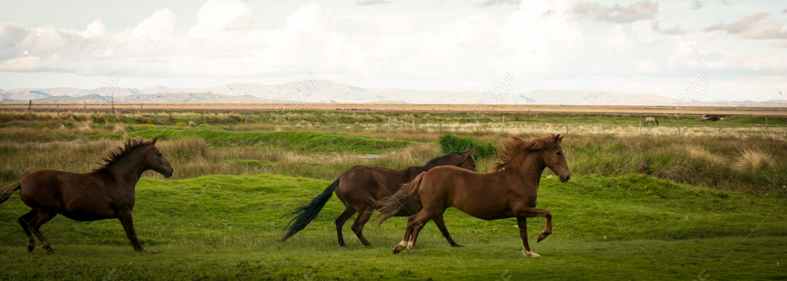
Косячную случку применяют в табунном продуктивном коне­водстве

Slide 10
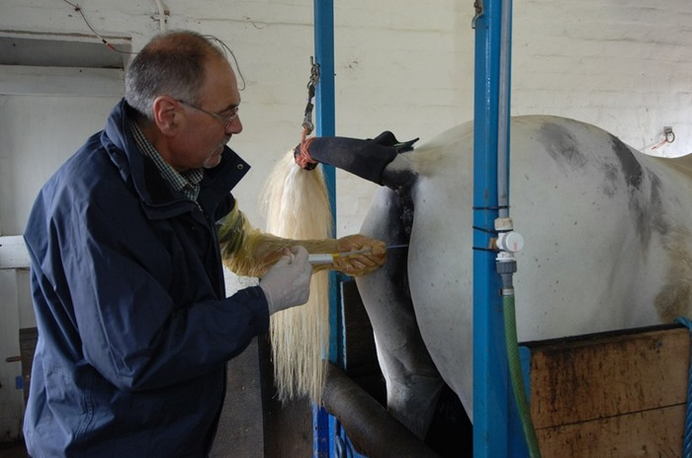
Искусственное осеменение в коневодстве широко не применяет­ся

Slide 11
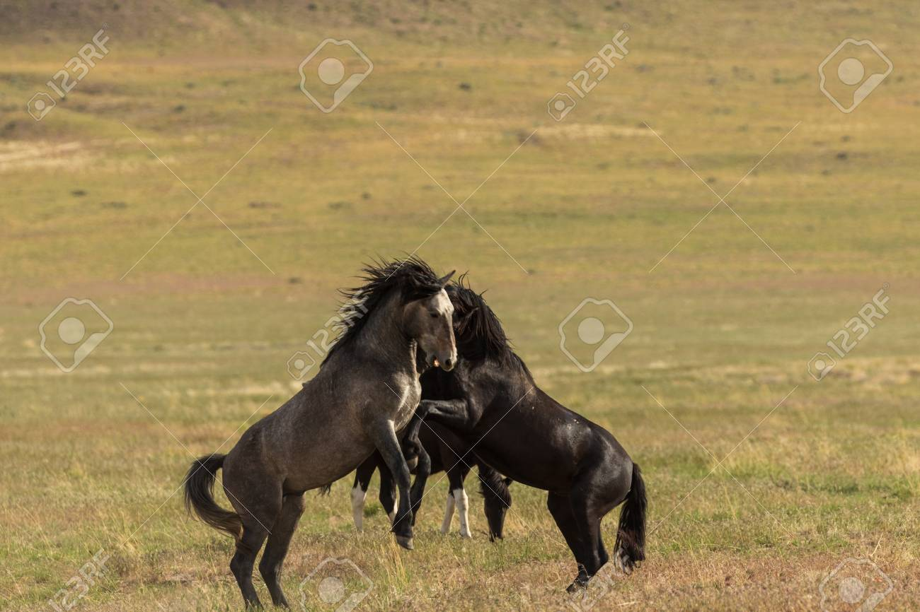
3. Планирование и проведение случной кампании.
*Случку кобыл начинают с 1 февраля и за­канчивают 15 июля.

Slide 12
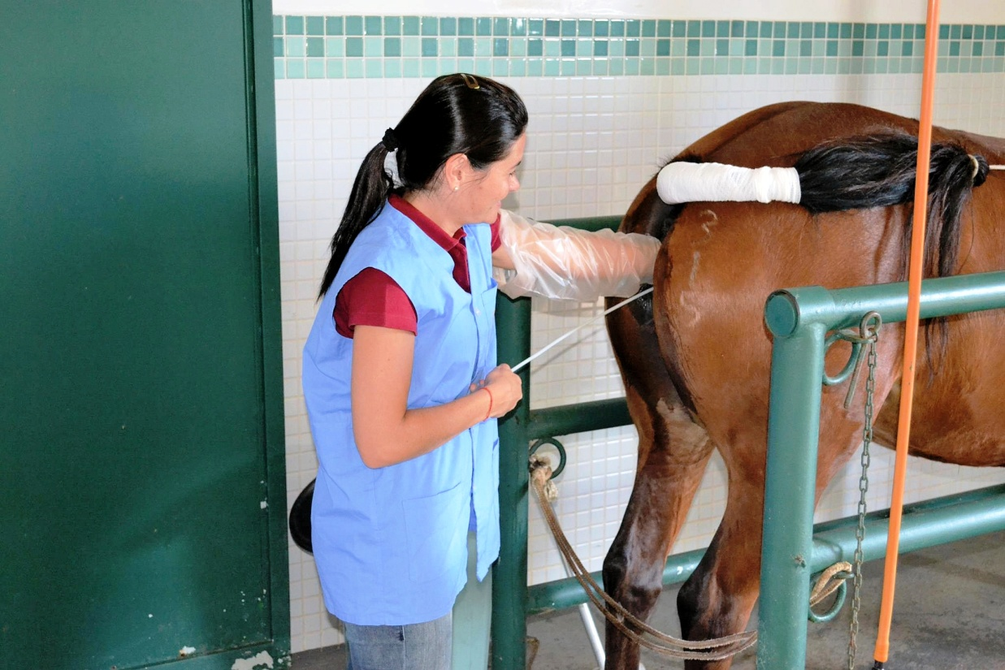
Для ранней диагностики жеребости обычно пользу­ются ректальным методом.

Slide 13
Аборты
инфекционного происхождения
неинфек­ционного происхождения
при заболеваниях животных
бруцеллезом,
трихомонозом,
паратифом,
сальмонеллезом.
поедание кобылами недоброкачественных кормов, потребление холодной воды, толчки, ушибы, сильное перенапряжение при работе, аномалии в половых органах, несовместимость групп крови и др.

Slide 14
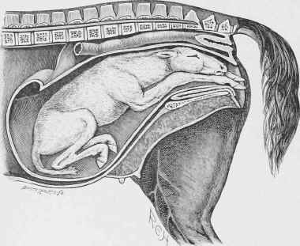
4. Проведение выжеребки.

Slide 15
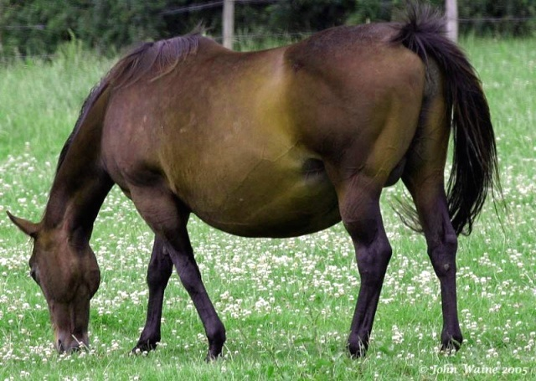
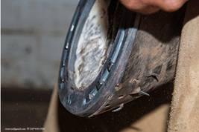
За 2-3 недели перед выжеребкой кобыл необходимо расковать

Slide 16
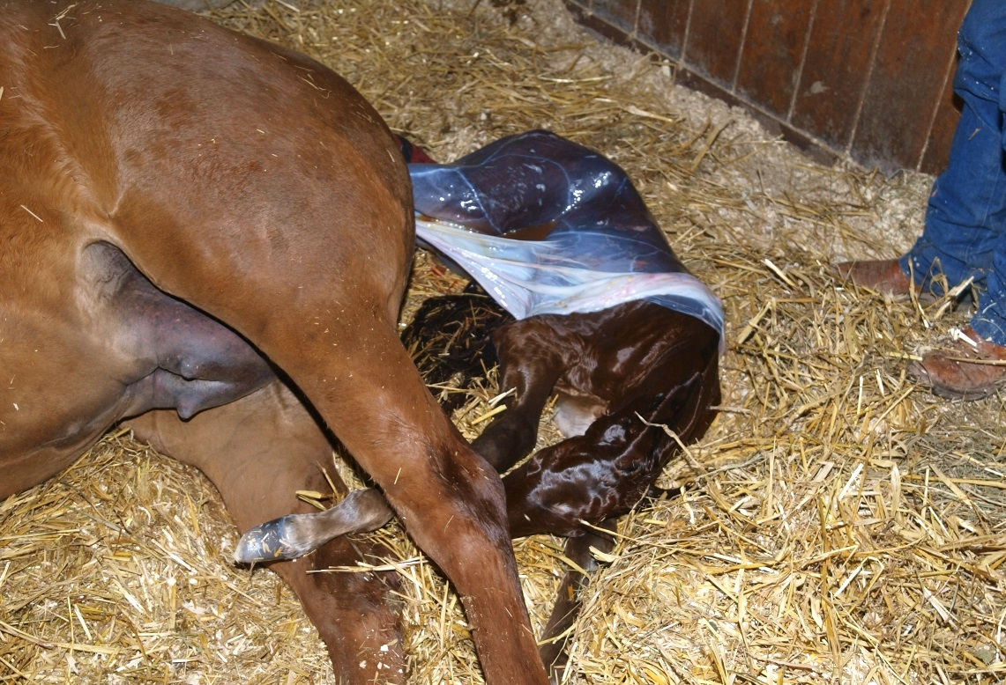
Выжеребка обычно продолжается 10-30 мин.

Slide 17
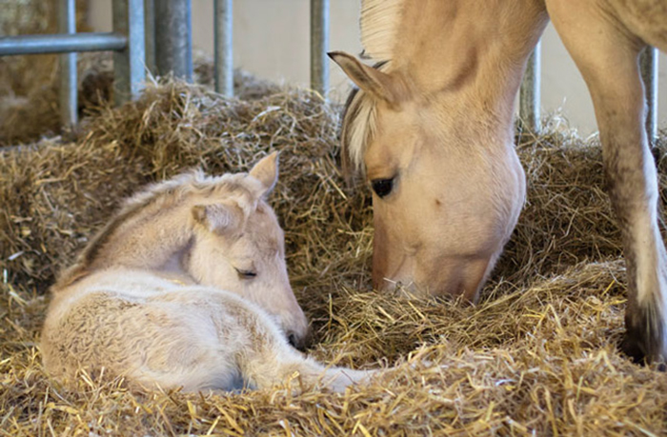
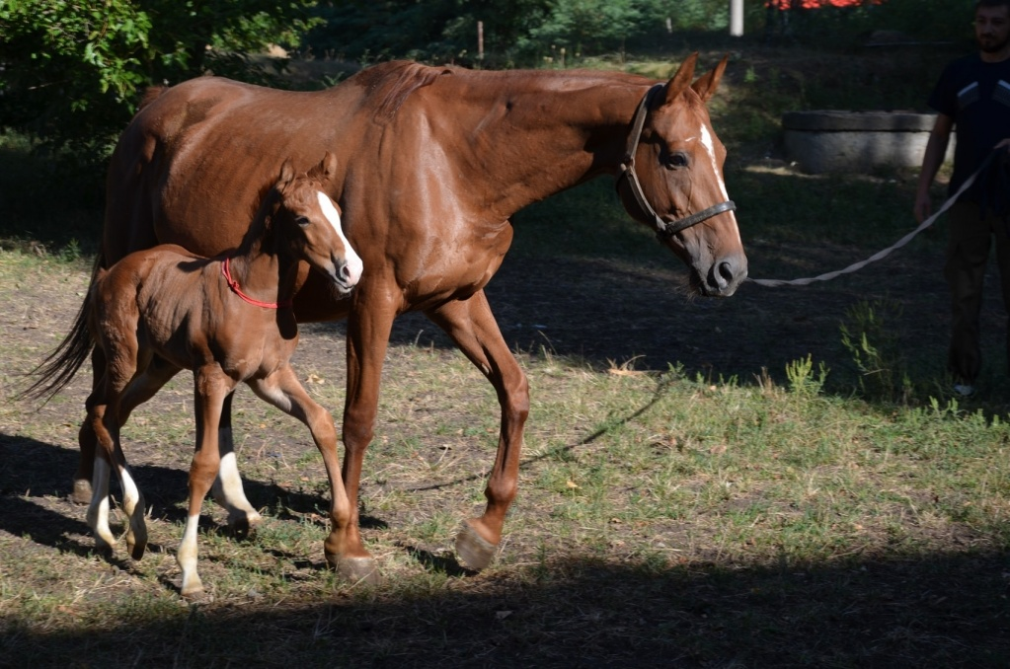
5. Выращивание подсосного молодняка.

Slide 18
*В рационы подсосных кобыл включают корма, способствую­щие образованию молока.
Кобылам верхового и рысистого направлений рекомендуют давать 10 кг сена хорошего качества,
3-3,5 кг концентратов
и 8-10 кг сочных кормов;
крупным кобы­лам тяжеловозных пород - 10-15 кг сена,
3,5-4 кг концентратов
и до 10 кг сочных кормов.

Slide 19
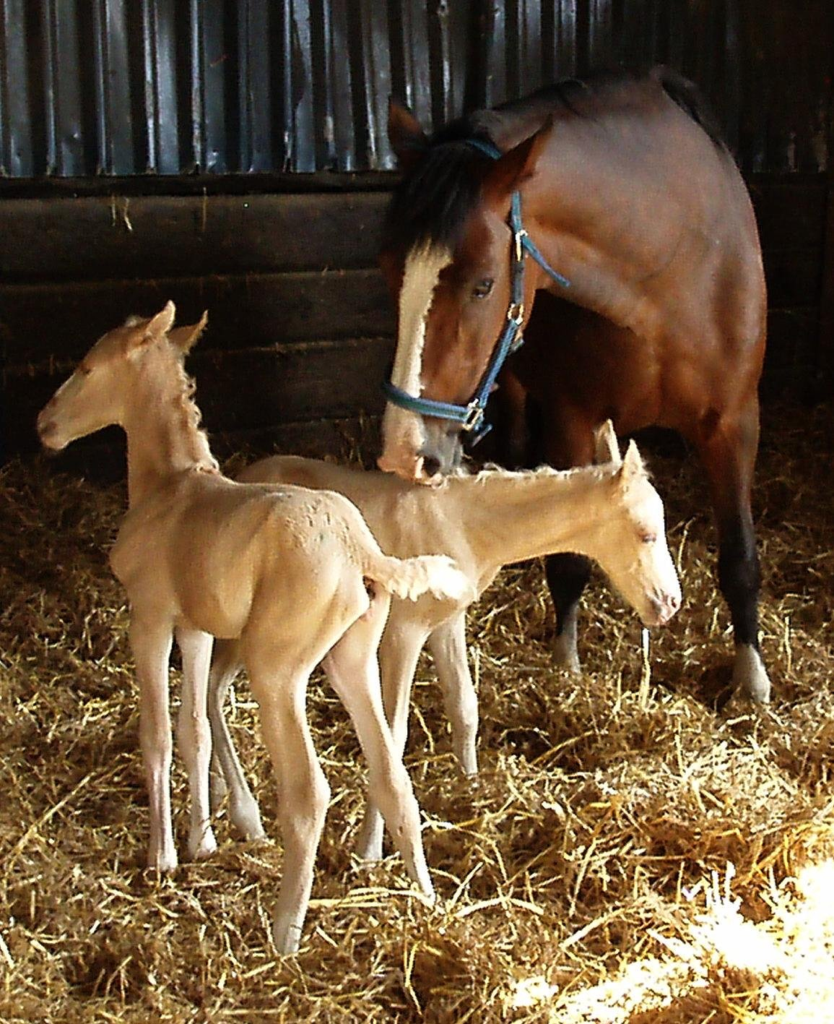
Взвешивание и измерение молодняка проводят
на 3 сутки после рождения,
в возрасте 6 мес.;
1 года;
1,5;
2,5;
3
и 4 лет.

Slide 20
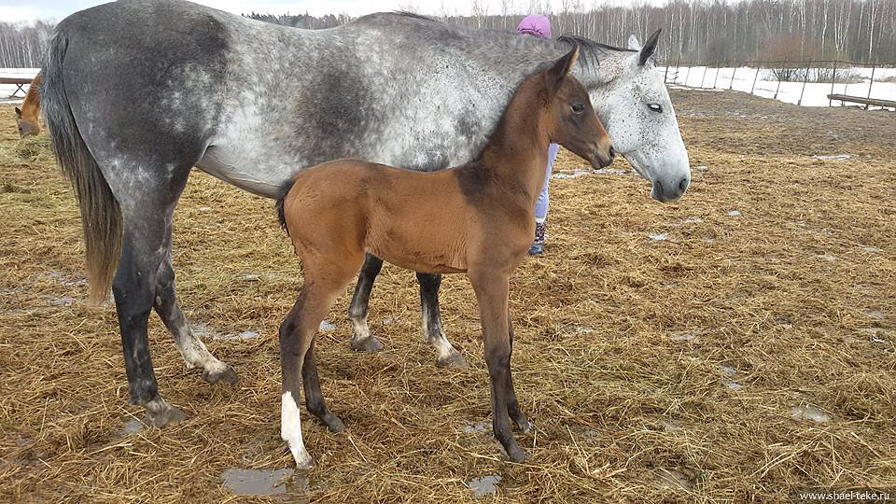
В первые месяцы жеребята питаются исключительно молоком матери.

Slide 21
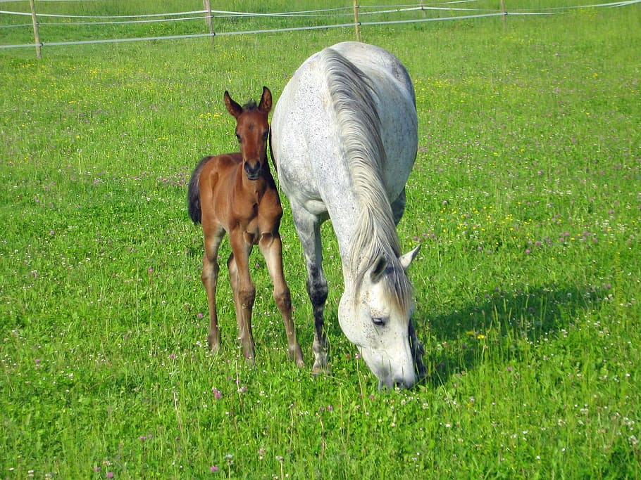
Обычно жеребята начинают поедать растительные корма при­мерно в возрасте 1-1,5 мес.

Slide 22
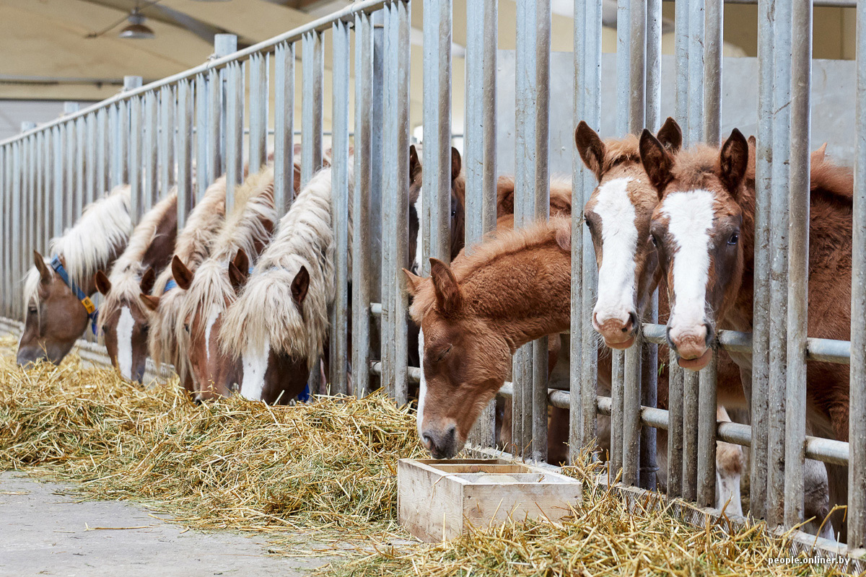
При конюшен­ном содержании лошадей жеребят отнимают по достижении ими 6-7-месячного возраста.

Slide 23
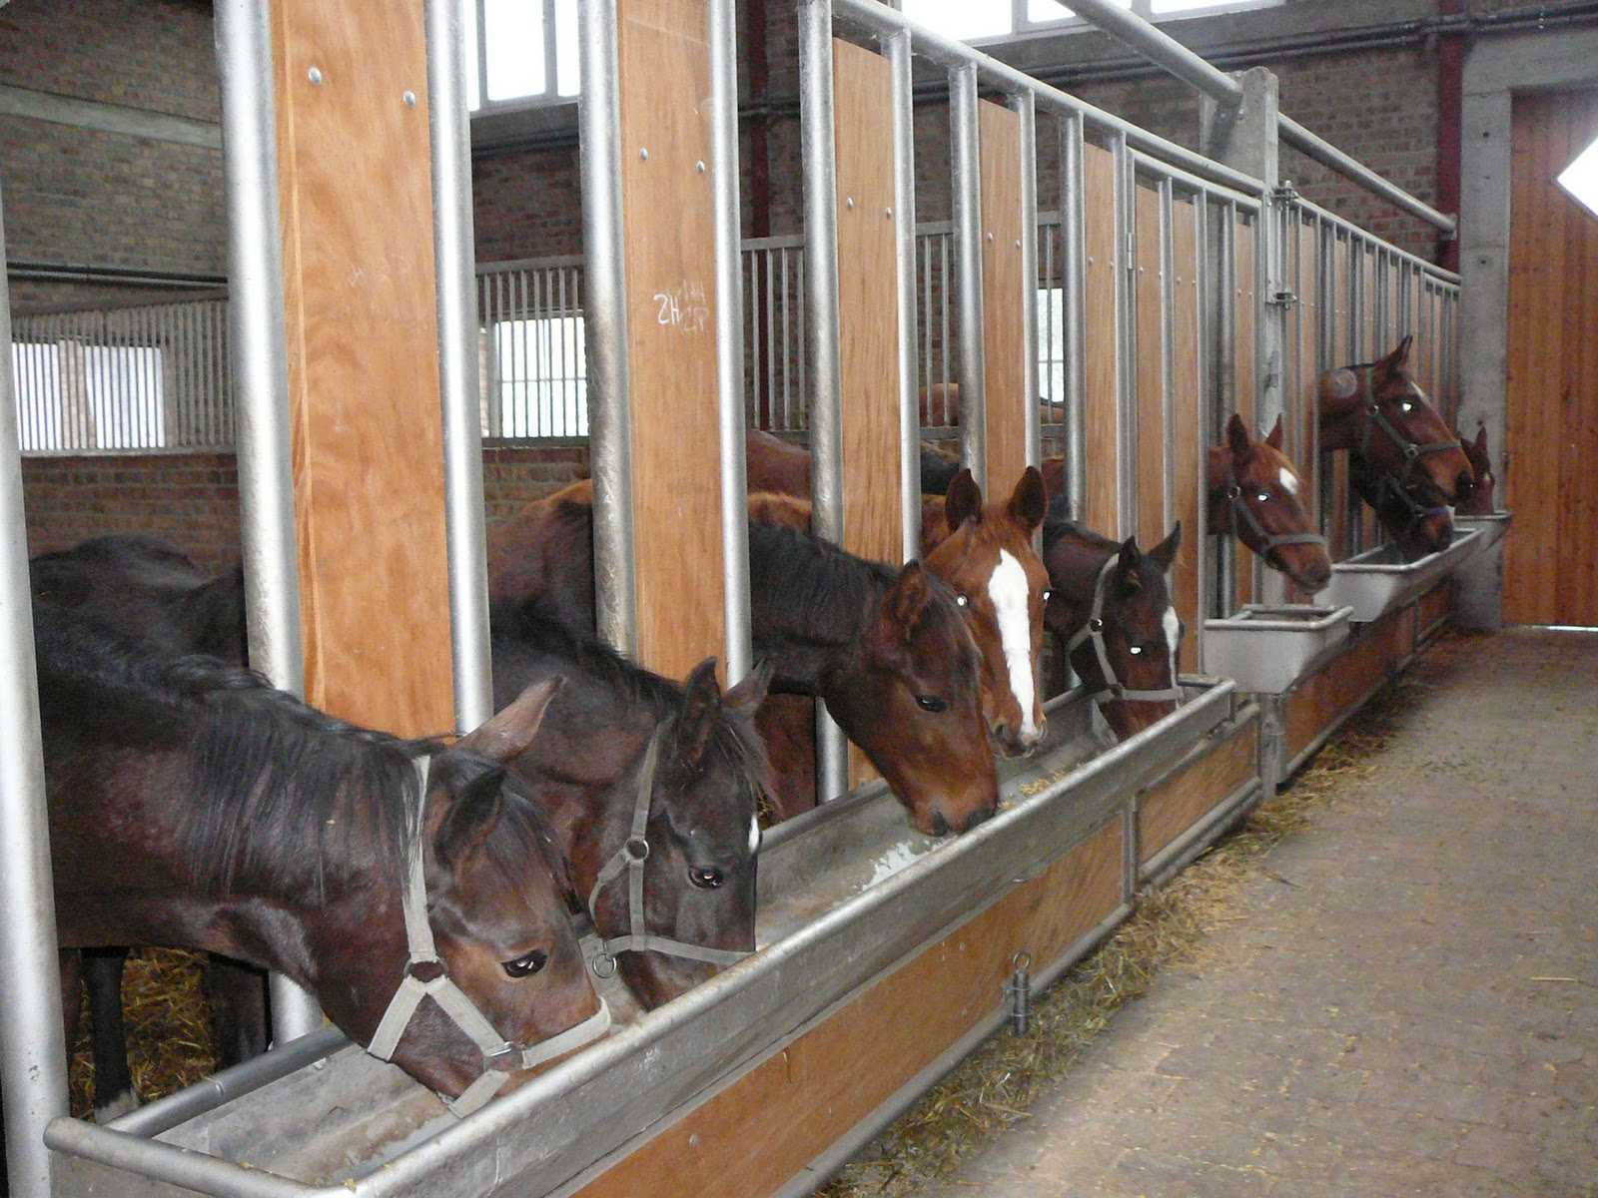
В первые 2-3 сут. после отъема жеребят содержат в денниках по 1-2 или небольшими группами в секциях (по 8-12 голов), а затем выпускают в леваду или паддок.

Slide 24
*При стойловом содержании отъемышам рекомендуется давать
сено злаковое и бобовое в количестве 4-6 кг на голову,
овес – 3-6,
отруби - 0,5-1,
морковь – 3-6 кг,
а также жмых, свеклу, силос, пророщенное зерно и другие корма.
*В кормушках необходимо по­стоянно держать соль-лизунец, *кормят жеребят 4 раза в день.

Slide 25
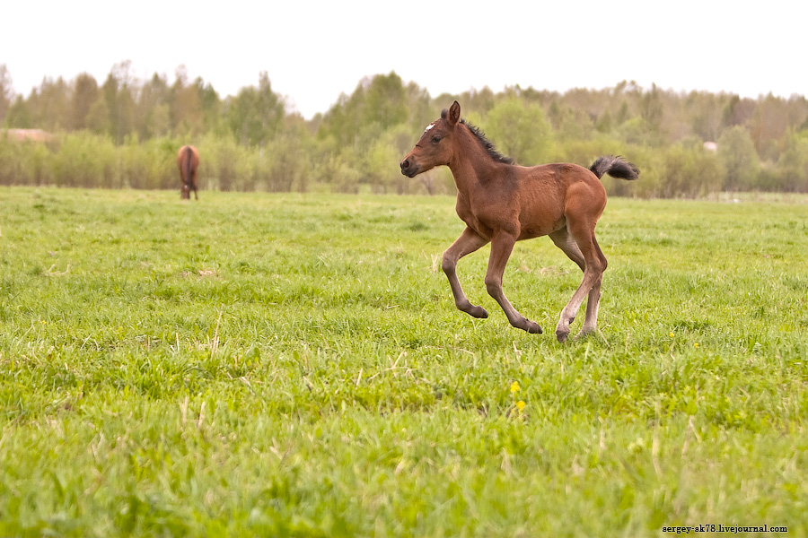
При выращивании отъемышей большое значение придается моциону

Slide 26

Групповой тренинг

Slide 27
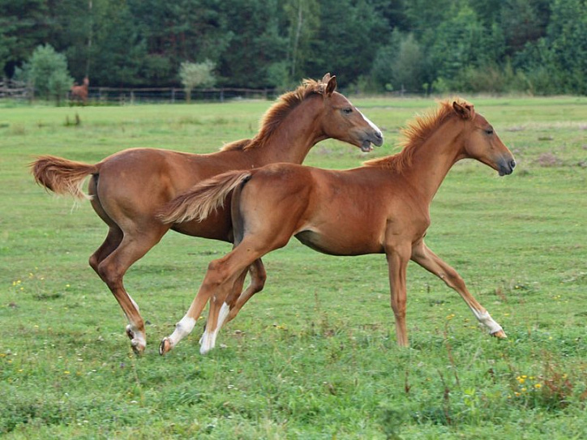
Жеребчиков и кобылок тренируют отдельно по заранее состав­ленной схеме с учетом породы и производственного типа.

Slide 28
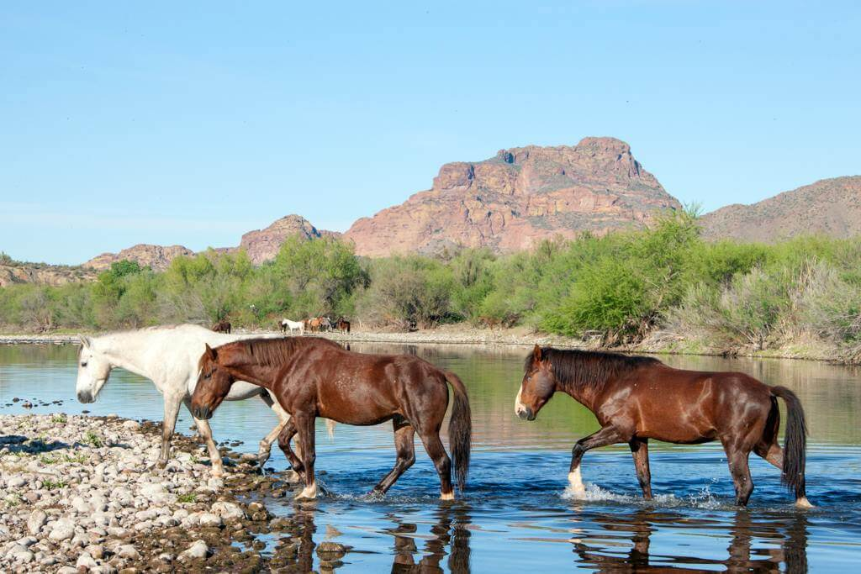
Для общего укрепления и закалки организма, летом в теплую погоду желательно купать молодняк в неглубоком проточ­ном водоеме с хорошим дном.

Slide 29
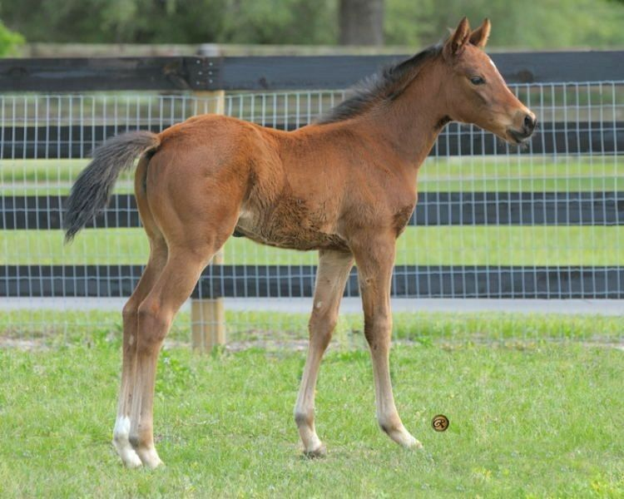
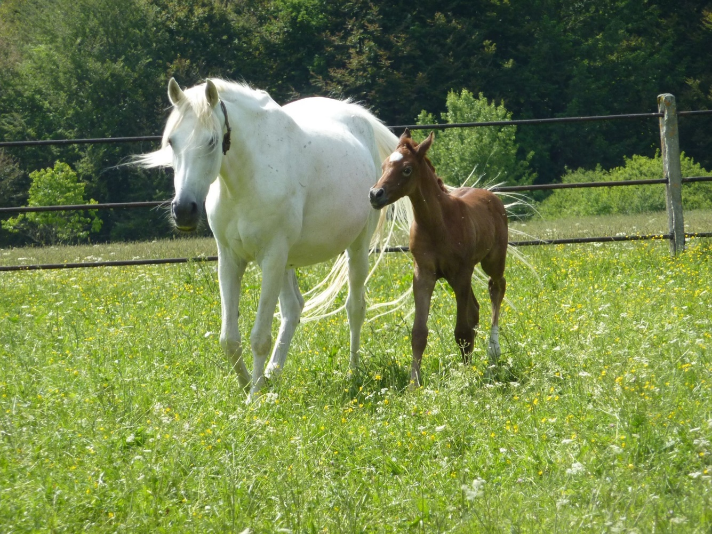
При выращивании жеребят необходимо тщательно следить за чистотой их кожного покрова и за состоянием конечностей

Slide 30
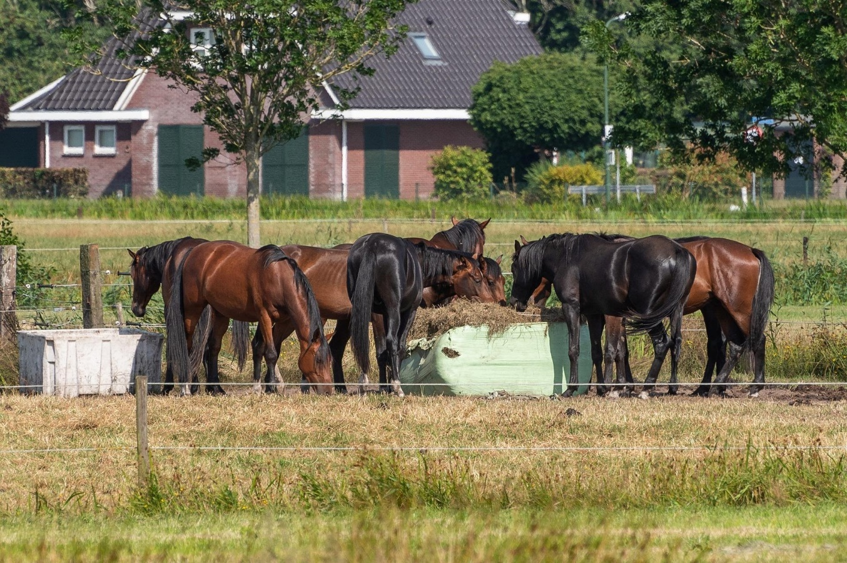
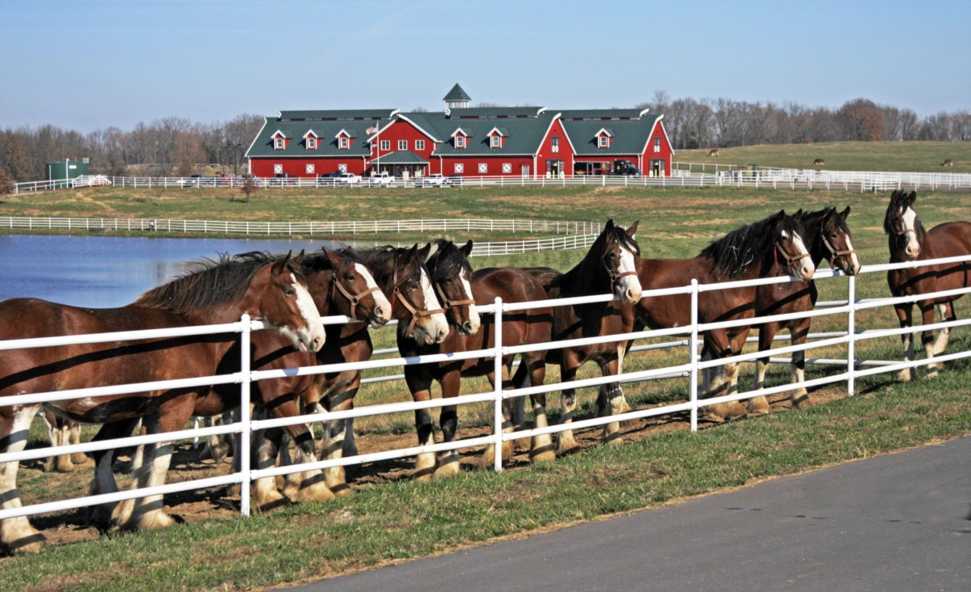
На конных заводах при выращивании племенного молодняка часто используют левадное содержание.

